Slide 1

VÄLKOMNA!
Föräldramöte, 2022/2023
2023-02-23

Slide 2
Agenda
Säsongen 22/23
Filosofi och tankar bakom upplägg
Ekonomi
Föräldraåtaganden
”Gurkapucken”
Eftersäsong - Försäsong

Slide 3
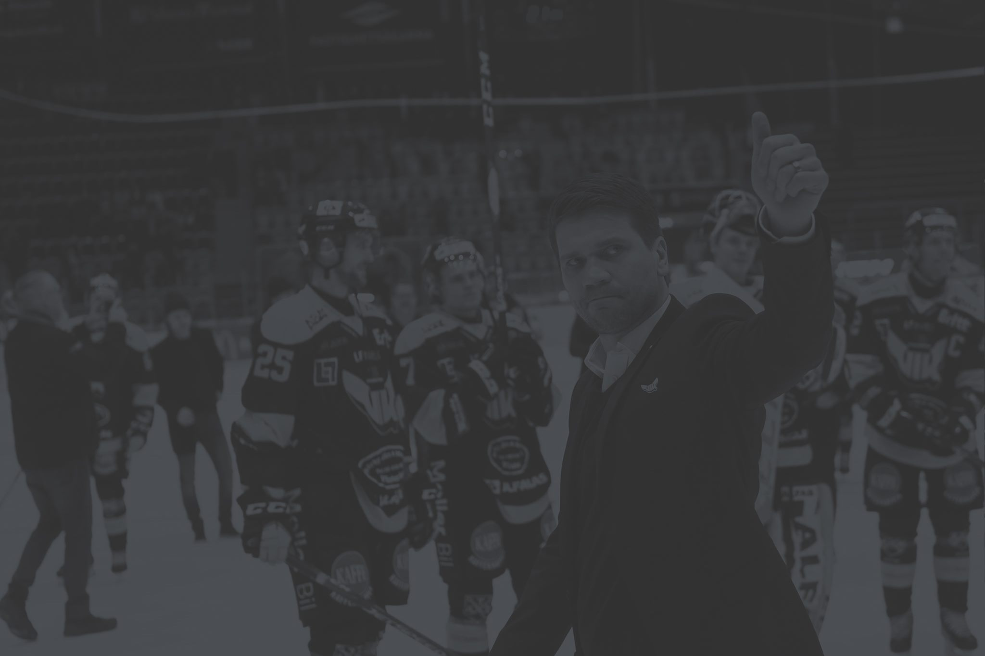
Säsongen 22/23
Vi kommer att jobba vidare med laget enligt VIK Ungdoms ledord - VIK Team -11 Strategin
Utveckling (Förbereda steget till junior och senior, erfarenhets utbyte fr.o.m U13)
”VIK Ungdom utvecklingsprogram från U13”
Trygghet-Trivsel (Glädje, alla spelare skall synas och uppmärksammas lika mycket – kom i tid)
”Enkät Friends”
Öppenhet (Alla bidrar med sin kunskap, rak, respektfull kommunikation, och talar till varandra inte om varandra) ”High Five”
Breda (En stor bredd ger fler bra spelare, barnen utvecklar sig olika, verktyg extra träningar – jämna matcher) ”Utvecklingssamtal”
Proffsiga (Vi tränar hårt, långsiktigt och målinriktat)

Slide 4



Slide 5

”Gulsvart Hjärta”
# BRA KOMPIS! (Både på och utanför isen)
# RESPEKT! (Medspelare, Motspelare, Domare, Ledare och Föräldrar)
# FOKUSERADE! (Alltid göra sitt bästa)
# VARA ETT FÖREDÖME! (Både på och utanför isen)
# GEMENSKAP (Laget)
# STOLTHET! (Känna stolthet att tillhöra VIK…., VIK Känner stolthet att deras spelare har ett ”gulsvart hjärta”)

Slide 6
Säsongen 22/23
Ett lag – Laganda ”Alla är kompisar i VIK Team -11”
  Bryta grupperingar (Friends) – byta om färgvis i omklädningsrum/hämta sin egentröja – blandade färger matcher
  Göra ”sitt” bästa
  Tävla ” Gritt”
  Träningsnärvaro minst 50 % för att deltaga i poolspel/matcher och andra aktiviteter
(Vi tränar på saker/moment som vi sedan som lag praktiserar på matcher…vi kommer att ha syften i våra matcher)

Slide 7
Säsongen 22/23
Fokus på säsongen kommer att vara följande:
”Att få upp huvud från isen för våra barn” – ”Scanna av isen”
  Passningsspel – Passningar
  Spelförståelse
  Fysiska spelet
  Skridskoteknik – Klubbteknik/Puckkontroll
  Teori
  Nytt för denna säsong är:
  - Att det alltid är tacklingar!
  - Fys 30 min 3 ggr veckan
  - Spelarna får större i ansvar i samband med träningar och övriga aktiviteter

Slide 8
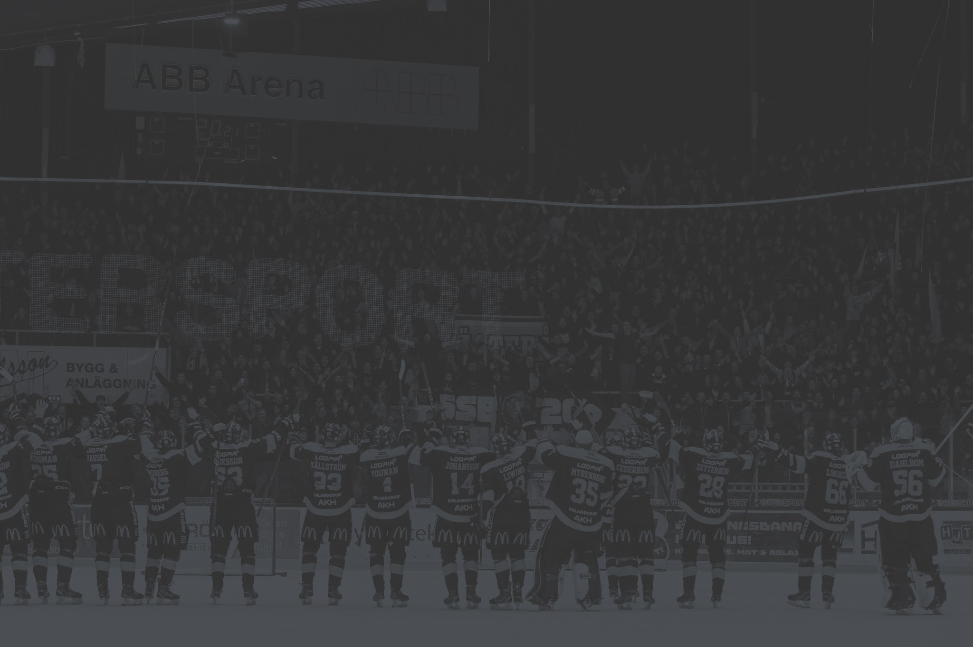
Spelformer
Stora utmaningar för oss
Antal ledare
Antal målvakter
Hur kommer vi att spela?
Seriespel
  Två lag 3 mot 3 i Västmanland/Örebro U12
  Två lag 3 mot 3 i Södermanland U12
  Samarbete VIK Team-10
  Mini cuper mot andra U12 lag (Back to Back), förhoppningsvis 1 gång i månaden
  Fredagsmatchen mot andra U12 lag (Back to Back), förhoppningsvis 2 gång i månaden

Slide 9
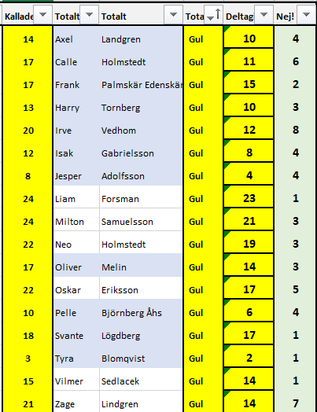
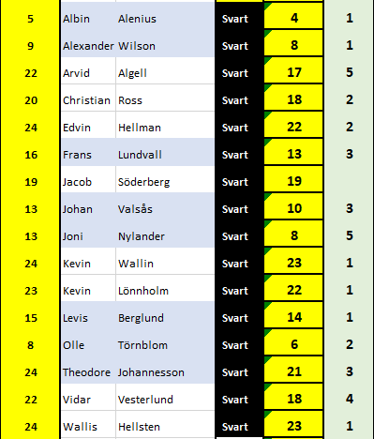
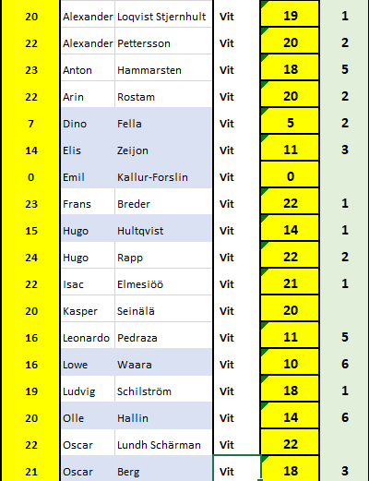
Säsongen 22/23
Statistik Poolspel/Matcher 2022/2023

Slide 10
Hur jobbar vi? - VIK Team-11´s motto
Vi jobbar för en positiv anda...!
Vi bygger "ett" lag!
Spelaren har eget ansvar....både mot sig själv och mot laget!
Matcher/Poolspel 50 % träningsnärvaro "tränar på träningar - praktiserar på matcher”
Vårat mål vid ”laguttagningar” är att alla våra lag ska spela jämnt mot sina motståndare
Målet är att alla våra spelare ska få spela lika många matcher.

Slide 11
Kommunikation
Vi kallar till alla aktiviteter via laget.se - Svara i god tid på dessa utskick
Vårat mål är att genomföra två föräldramöten per säsong
Utöver föräldramötena så informerar vi regelbundet via laget.se
Instagram, vi har idag ett konto där vi löpande gör inlägg under denna säsong ”vikteam_11”
Hur ska vi kommunicera ledare - föräldrar?

Slide 12
Ekonomi
Kostnader
Träningsläger i Enköping, 23 000
Markus Odén och målvaktstränare, 34 000
Material, 3 000
Högtalare, 3 000
Summa 63 000
Överskott 17 000
Intäkter
Kiosk, 24 000
Profilkläder (inklusive sponsring), 38 000
Övrig sponsring, 18 000 (Öronmärkta till Odén)
Summa 80 000

Slide 13
Ekonomi
Vi hoppas att Gurkapucken ger oss ett tillskott i lagkassan på 60 000 kr
Kiosken genererar bra med intäkter till lagkassan och uppskattas av gästande lag

Slide 14

Föräldraåtaganden
Kiosken vid A-lagets hemmamatcher Minst två tillfälle per säsong. Eventuellt blir det ytterligare tillfällen beroende på hur det går för VIK i serien.
Bemanna kiosk och sekretariat vid poolspel Vid alla poolspel där erat barn deltar
Gurkapucken Föräldrar kommer att behöva ställa upp i sekretariat, kiosker etc. 16 lag, 3 ishallar, 2 dagar. Stort tillskott till lagkassan!

Slide 15
Enkäten
Enkäter kommer att skickas ut under mars månad.

Slide 16
Föräldrarnas ansvar
Låt ledarna coacha din son/dotter under pågående träning/match.
Ni påverkar och lägger grunden för barnets livsstil!
Viktigt att era barn får i sig ordentligt med energi innan träning
Låt era barn vila från träning om de är trötta
Stötta ditt barn i med- och motgång!
Visa intresse för ditt barns idrottande!
Skrik inte på domare, utan heja på laget
Tänk på att vara är en viktig förebild!
Låt ledarna ta ansvar för laguttagningar
GLÄDJE – TRYGGHET – TRIVSEL på isen, på läktaren och i omklädningsrummet är viktiga värderingar i VIK

Slide 17
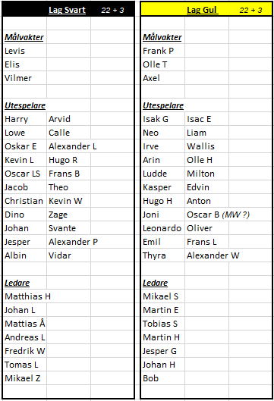
”Gurkapucken”
Lagindelning
Tränings-/match upplägg
Fokus Spelförståelse - Samarbete

Slide 18
Tack för ikväll!
VIK TEAM-11 U12

